Slide 1
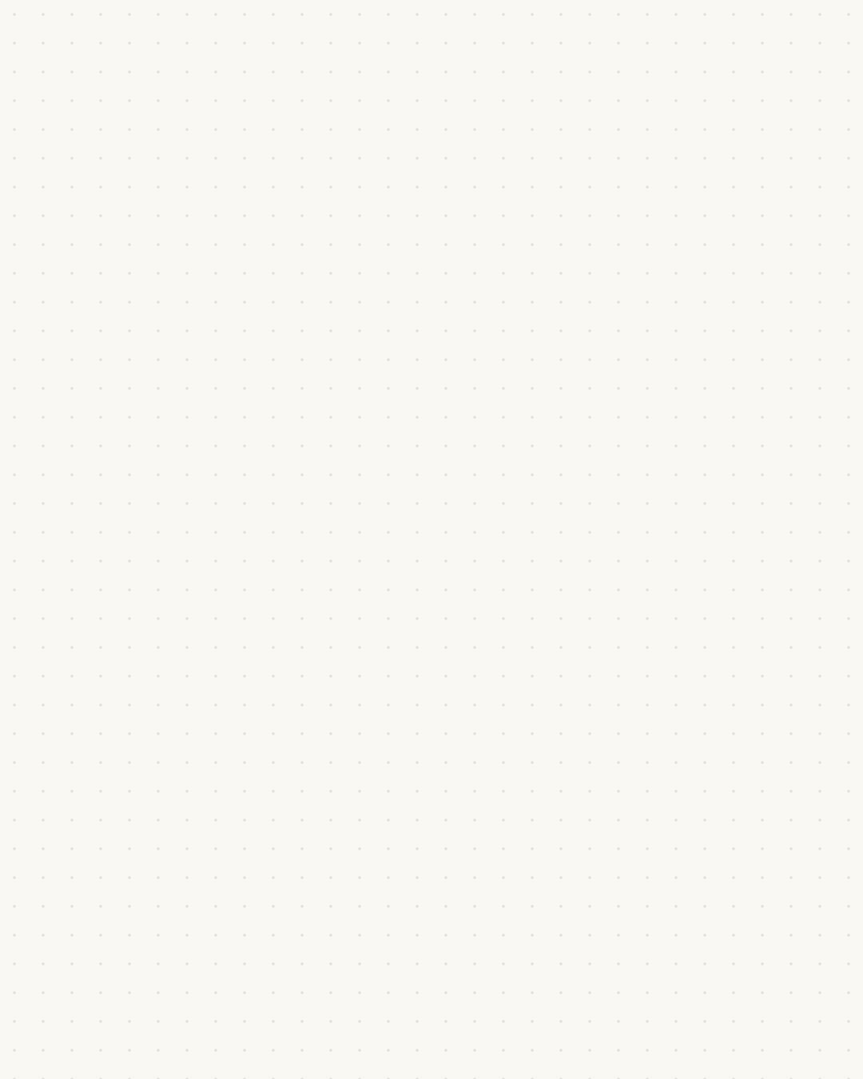

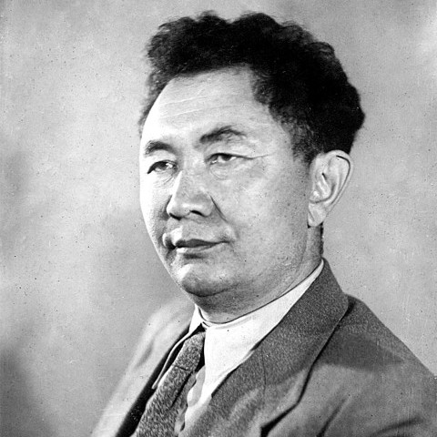
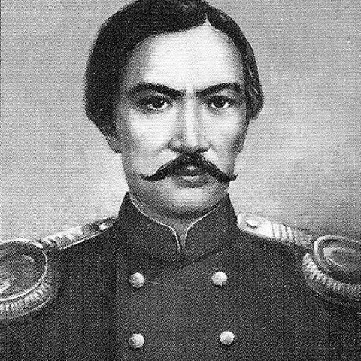
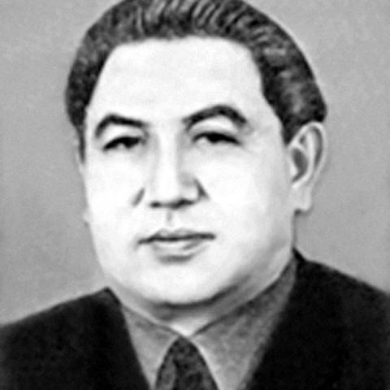
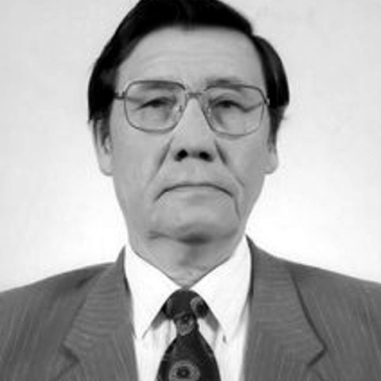
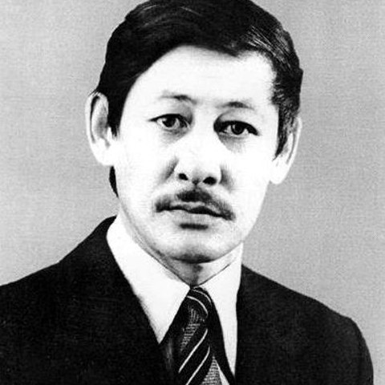

2026 · ЕЛЕСТЕТІП КӨРЕЙІК
01 / 13
Ұлы ғұламаларымыз біздің жасымызда болса...
Олардың академиялық портфолиосы қандай болар еді: SAT, IELTS, GPA, олимпиада? Қай мамандыққа оқыр еді?
Сәтбаев
5 ғалым · 5 сала
Уәлиханов
Бөкетов
Сұлтанғазин
Айтхожин
алдымен посттың ережесі
@NURZYCOM
ӘРІ ҚАРАЙ

Slide 2
2026 · ЕРЕЖЕ
02 / 13
Посттың ережесі
Әр ғалымға екі слайд. Біріншісінде шын өмірі, екіншісінде 2026 жылғы портфолиосы.
ШЫН ӨМІР
Тексерілген деректер, қызық фактілер және өмірінде оңай болмаған кезеңдер.
2026 ЖЫЛ
Біздің болжамымыз. SAT, IELTS, GPA сандары ойдан алынған, бірақ әрқайсысын шын өмірбаянынан шығардық. Ешкім мінсіз емес.
бірінші кейіпкер жер астын зерттеген
@NURZYCOM
ӘРІ ҚАРАЙ

Slide 3

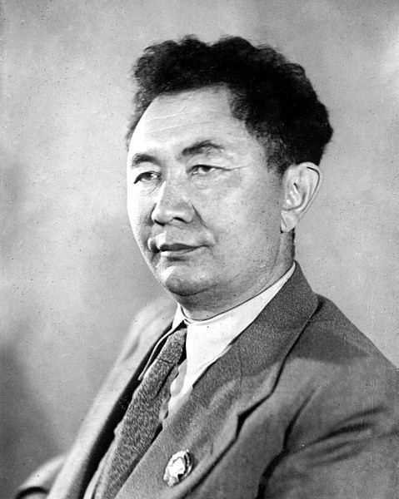
1899 · ГЕОЛОГИЯ
03 / 13
Қаныш Сәтбаев
1899–1964
ШЫН ӨМІРДЕ
Томск технологиялық институтын тау-кен инженер-геологы ретінде бітірген.
Жезқазған кен орнын зерттеген. Қазақ КСР Ғылым академиясының тұңғыш президенті болған.
ҚЫЗЫҚ ДЕРЕК
1921 жылы туберкулезбен ауырып жүргенде ауылға емделуге келген геолог Михаил Усовпен танысады. Сол кездесу оны Томскіге, геологияға алып келеді.
ОҢАЙ БОЛМАҒАН
1952 жылы академия президенті қызметінен кетеді. 1955 жылы ғана қайта сайланады.
2026 жылы оның портфолиосы қандай болар еді
@NURZYCOM
ӘРІ ҚАРАЙ

Slide 4


2026 · СӘТБАЕВ
04 / 13
Сәтбаев 2026
SAT
IELTS
GPA
1430
6.5
4.6
Math 770 · RW 660
Academic
5 баллдық жүйе
Орыс тілін мектепте үйренген, ағылшыны әлсіздеу болар еді. Есесіне математикасы мықты.
ПОРТФОЛИО · 17 ЖАС
Халықаралық жер туралы ғылымдар олимпиадасы (IESO): қола медаль.
Туған өлкенің кен орындарының картасы: жеке зерттеу жобасы.
Оқитын мамандығы: тау-кен немесе геологиялық инженерия.
екіншісі 23 жасқа толмай Қашғарға барған
@NURZYCOM
ӘРІ ҚАРАЙ

Slide 5

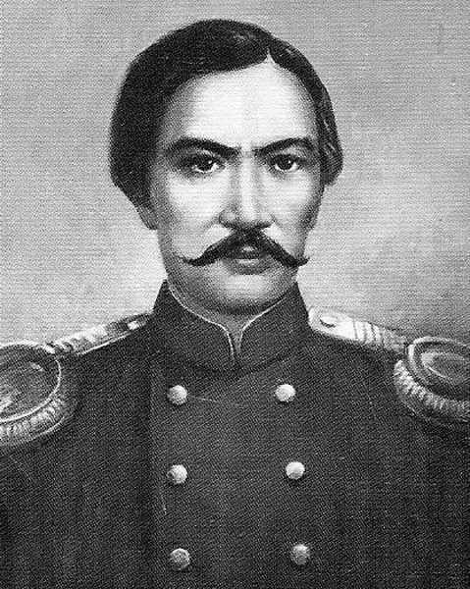
1835 · ТАРИХ, ЭТНОГРАФИЯ
05 / 13
Шоқан Уәлиханов
1835–1865
ШЫН ӨМІРДЕ
1853 жылы Омбы кадет корпусын бітірген.
1858–1859 жылдары көпес кейпінде Қашғарға барып, Шығыс Түркістан туралы материал жинаған. «Манас» жырының бір бөлігін алғаш жазып алған.
ҚЫЗЫҚ ДЕРЕК
Шын аты Мұхаммед-Қанафия, Шоқан бала кездегі есімі. Достоевскиймен дос болған, жазушы оны «бауырым» деп атаған.
ОҢАЙ БОЛМАҒАН
1865 жылы, 30 жасқа толмай қайтыс болған.
2026 жылы оның портфолиосы қандай болар еді
@NURZYCOM
ӘРІ ҚАРАЙ

Slide 6


2026 · УӘЛИХАНОВ
06 / 13
Уәлиханов 2026
SAT
IELTS
GPA
1450
8.0
4.4
RW 770 · Math 680
Academic
5 баллдық жүйе
Тілдерге бейім. Дәл ғылымдардан гөрі тарих пен саяхатты жақсы көрер еді.
ПОРТФОЛИО · 17 ЖАС
Халықаралық география олимпиадасы (iGeo): күміс медаль.
Қазақ және қырғыз ауыз әдебиетін жинайтын подкаст.
Оқитын мамандығы: антропология немесе Орталық Азияны зерттеу.
үшіншісі химия мен әдебиетті қатар алып жүрген
@NURZYCOM
ӘРІ ҚАРАЙ

Slide 7

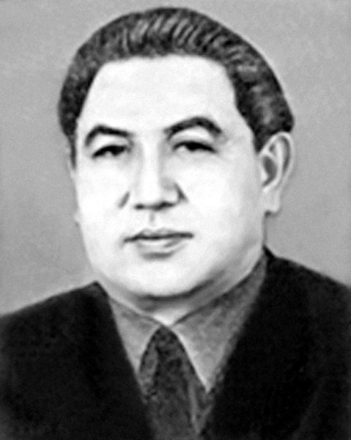
1925 · ХИМИЯ, МЕТАЛЛУРГИЯ
07 / 13
Евней Бөкетов
1925–1983
ШЫН ӨМІРДЕ
Химик-металлург, академик, КСРО Мемлекеттік сыйлығының лауреаты (1969).
Қарағанды мемлекеттік университетінің тұңғыш ректоры, Сәтбаевтың шәкірті.
ҚЫЗЫҚ ДЕРЕК
Мектепте 7–8-сыныпта Пушкиннің «Тас қонақ» трагедиясын сахнаға қойып, Дон Гуанды өзі ойнаған. Кейін әлем әдебиетін қазақ тіліне аударған.
БАСҚАША ЖОЛ
Аттестатты мектепті жай бітіріп емес, экстернмен емтихан тапсырып алған.
2026 жылы оның портфолиосы қандай болар еді
@NURZYCOM
ӘРІ ҚАРАЙ

Slide 8


2026 · БӨКЕТОВ
08 / 13
Бөкетов 2026
SAT
IELTS
GPA
1510
7.5
4.8
Math 770 · RW 740
Academic
5 баллдық жүйе
Химиямен қатар әдебиетті сүйген адамның екі секциясы да мықты болар еді.
ПОРТФОЛИО · 17 ЖАС
Халықаралық химия олимпиадасы (IChO): алтын медаль.
Металлургия бойынша зерттеу жобасымен ISEF жеңімпазы.
Оқитын мамандығы: химиялық инженерия немесе материалтану.
төртіншісі математиканы ғарышқа шығарған
@NURZYCOM
ӘРІ ҚАРАЙ

Slide 9

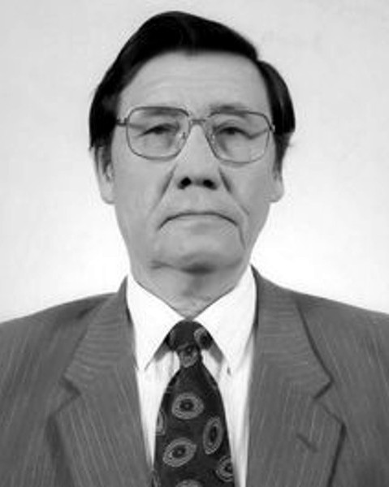
1936 · МАТЕМАТИКА, ҒАРЫШ
09 / 13
Өмірзақ Сұлтанғазин
1936–2005
ШЫН ӨМІРДЕ
ҚазМУ-дың механика-математика факультетін бітірген.
1988–1994 жылдары Ғылым академиясының президенті, 1991 жылдан Ғарыштық зерттеулер институтының директоры.
ҚЫЗЫҚ ДЕРЕК
Қараоба ауылының мектебінде мұғалімі, Берлин түбінде ауыр жараланған майдангер Мырзағали Қарсақбаев, қабілетті оқушылармен сабақтан кейін есеп шығарған. Сол мектептен 5 академик шыққан.
ОҢАЙ БОЛМАҒАН
Балалығы соғыстан кейінгі ауыр жылдарға тап келген. Ата-анасы колхозда таңнан кешке дейін жұмыс істеген.
2026 жылы оның портфолиосы қандай болар еді
@NURZYCOM
ӘРІ ҚАРАЙ

Slide 10


2026 · СҰЛТАНҒАЗИН
10 / 13
Сұлтанғазин 2026
SAT
IELTS
GPA
1470
6.0
4.9
Math 800 · RW 670
Academic
5 баллдық жүйе
Ауыл мектебінде ағылшын тілін үйрену қиын болар еді, бірақ математикасы мінсіз.
ПОРТФОЛИО · 17 ЖАС
Халықаралық математика олимпиадасы (IMO): құрмет грамотасы.
Спутник деректерімен жоба: NASA Space Apps Challenge.
Оқитын мамандығы: қолданбалы математика немесе аэроғарыш инженериясы.
бесіншісі жасушаның ішінен жаңалық ашқан
@NURZYCOM
ӘРІ ҚАРАЙ

Slide 11

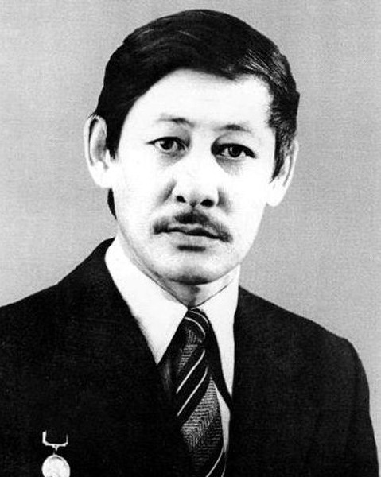
1939 · МОЛЕКУЛАЛЫҚ БИОЛОГИЯ
11 / 13
Мұрат Айтхожин
1939–1987
ШЫН ӨМІРДЕ
Оқуының басым бөлігін Мәскеу университетінде өткерген. Қазақстандағы молекулалық биологияның негізін қалаушы.
Информосомаларды ашқан ғалымдар тобында болып, 1976 жылы Ленин сыйлығын алған.
ҚЫЗЫҚ ДЕРЕК
1961 жылы, студент кезінде, курстық жұмысы Ашхабадтағы студенттік ғылыми конференцияда бірінші орын алған.
ОҢАЙ БОЛМАҒАН
48 жасында қайтыс болған. Артында есімімен аталатын Молекулалық биология және биохимия институты қалды.
2026 жылы оның портфолиосы қандай болар еді
@NURZYCOM
ӘРІ ҚАРАЙ

Slide 12


2026 · АЙТХОЖИН
12 / 13
Айтхожин 2026
SAT
IELTS
GPA
1500
7.0
4.7
Math 750 · RW 750
Academic
5 баллдық жүйе
Студент кезінен зертханада жүрген адам. Баллы тепе-тең, ал басты күші зерттеуде.
ПОРТФОЛИО · 17 ЖАС
Халықаралық биология олимпиадасы (IBO): қола медаль.
Зертханалық зерттеу жобасы, ISEF деңгейінде.
Оқитын мамандығы: молекулалық биология немесе биохимия.
соңында бәріне ортақ нәрсе
@NURZYCOM
ӘРІ ҚАРАЙ

Slide 13
2026 · ОРТАҚ НЕ
13 / 13
Бәріне ортақ не?
1
Бір салаға терең кірді.
2
Жолы оңай болмаған: ауру, соғыстан кейінгі ауыл, қызметтен кету.
3
Білімін еліне жұмсады: кен орны, университет, ғылыми институт.
4
Бір қызығушылықпен шектелмеді: Бөкетов химиямен қатар әдебиетті аударды.
Ал сенің портфолиоңда не бар?
пікірге жаз · сақтап қой
@NURZYCOM

